Slide 1
Безопасность ОС
Садыров в.р.
уРфу ИРИТ-РТФ
РИ-250001
Екатеринбург
2016

Slide 2

Безопасность ОС – это такое состояние ОС, при котором невозможно случайное или преднамеренное нарушение функционирования ОС.

Slide 3
Идентификация
Пароли
Список паролей
Пороговые значения
Разрыв связи

Slide 4
Аутентификация — проверка подлинности предъявленного пользователем идентификатора.
Положительным результатом аутентификации (кроме установления доверительных отношений и выработки сессионного ключа) является авторизация пользователя, то есть предоставление ему прав доступа к ресурсам, определенным для выполнения его задач.

Slide 5

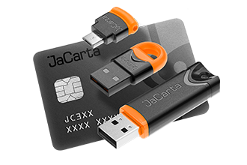

уникальная информация
предмет
биометрические признаки

Slide 6
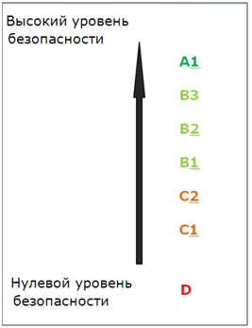
Классы безопасности делятся на 4 раздела: D, C, B и A, из которых наивысшей безопасностью обладает раздел A. Каждый дивизион представляет собой значительные отличия в доверии индивидуальным пользователям или организациям. Разделы C, B и A
иерархически разбиты на серии
подразделов, называющиеся классами:
C1, C2, B1, B2, B3 и A1. Каждый раздел и
класс расширяет или дополняет
требования указанные в
предшествующем разделе или классе.

Slide 7
C — Произвольное управление доступом
C1 — Дискреционное обеспечение секретности.
Разделение пользователей и данных
Дискреционное управление доступом, допускающее принудительное ограничение доступа на индивидуальной основе.
C2 — Управление доступом
Более чётко оформленное дискреционное управление доступом.
Индивидуальные учётные записи, вход под которыми возможен через процедуру авторизации.
Журнал контроля доступа к системе.

Slide 8
B — Принудительное управление доступом
B1 — Защита с применением мета-безопасности
Все обнаруженные недостатки должны быть устранены или убраны каким-либо другим способом.
Маркировка данных
B2 — Структурированная защита
Чётко определённая и документированная модель правил безопасности.
Скрытые каналы хранения.
B3 — Домены безопасности
Соответствие требованиям монитора обращений.
Структурирование для исключения кода, не отвечающего требованиям обязательной политики безопасности.
Поддержка администратора системы безопасности.

Slide 9
A — Проверенная защита
A1 — Проверенный дизайн.
По функциям идентично B3.
Формализованный дизайн и проверенные техники, включающие высокоуровневую спецификацию.
Выше A1
Системная архитектура демонстрирующая, что требования самозащиты и полноценности для мониторов обращений были выполнены в соответствии с «Базой безопасных вычислений».

Slide 10
Спасибо за внимание!

